Slide 1


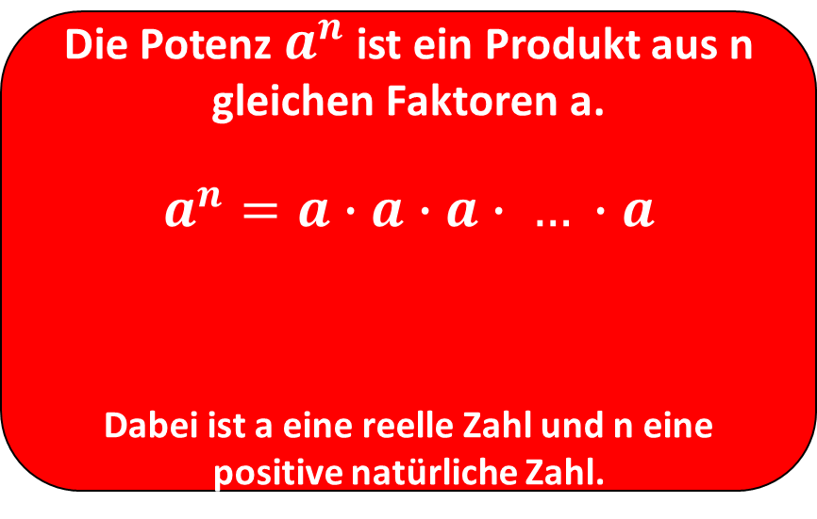





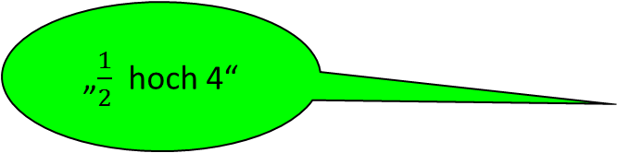






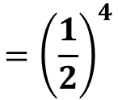





Potenzen
„(-3) hoch 3“
„3 hoch 3“
Beispiele
$$3∙3∙3$$
$$={(3)}^{3}$$
$$=27$$
$$(−3)∙(−3)∙(−3)$$
$$={(−3)}^{3}$$
$$=−27$$
„$\frac{1}{2}$ hoch 4“
$$3$$
$$3$$
…auf die Basis achten!
$$2^{2}=4$$
$$\frac{1}{2}∙\frac{1}{2}∙\frac{1}{2}∙\frac{1}{2}$$
$$={\left(\frac{1}{2}\right)}^{4}$$
$$=\frac{1}{16}$$
$${(−2)}^{2}=4$$
Vorsicht!
$${−2}^{2}=−4$$
Die Potenz $a^{n}$ ist ein Produkt aus n gleichen Faktoren a.
$$a^{n}=a∙a∙a∙ … ∙a$$
Dabei ist a eine reelle Zahl und n eine positive natürliche Zahl.
$$4$$
Basis
Exponent
$n$- Faktoren
$$5∙5∙5∙5$$
$$={(5)}^{4}$$
$$=625$$
Potenzwert
Potenz

